Slide 1
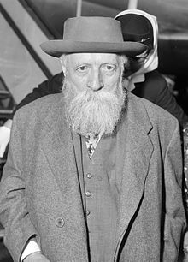
Martin Burber

Slide 2
ÍNDICE
-Biografía.
-Filosofía.
-El “Yo-Tu”.
-Comunicación interpersonal.

Slide 3
BIOGRAFÍA

Slide 4
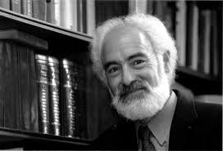

Slide 5
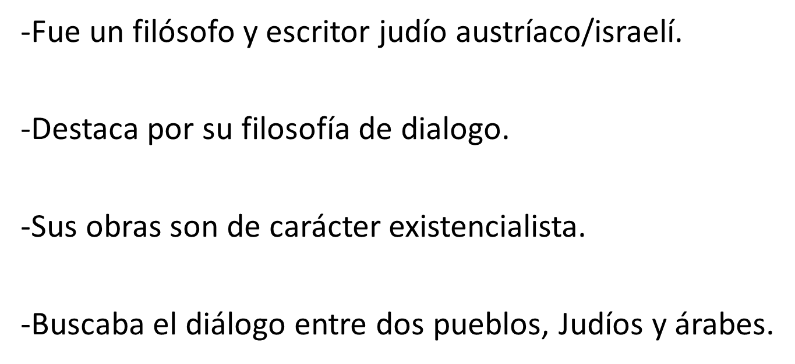

Slide 6
FILOSOFÍA

Slide 8
Yo y Tú

Slide 9
Es su obra más famosa.
Consiste en una especie de diario de pensamientos filosóficos.
Detalla las relaciones entre el hombre y el mundo.
Explica que la persona se realiza a si misma por medio de tres acciones.

Slide 10
- La relación con el mundo.
- La relación con los hombres.
- La relación con Dios.

Slide 11
REFERENCIA A CADA TIPO DE RELACIÓN.
YO- a cada persona
TÚ- al otro u otros y al Tú Eterno o Dios
ELLO- al mundo

Slide 12
“El espíritu no está en el Yo, sino entre Yo-y-Tú.
No es como sangre que circula en ti,
sino como el aire que respiras.
El hombre vive en el espíritu
cuando sabe responder a su Tú.”

Slide 13
Frente al mundo, que es un objeto, un ELLO, el hombre se afirma como sujeto que conoce y quiere. Es una dimensión importante, pero no la única ni la más relevante. A esas dimensiones accedemos a través de las relaciones con otro sujeto, con un TÚ. Aquí no se da una relación de oposición o dominio, como sucedía frente al mundo, sino que tiene lugar un encuentro.
Solo con este encuentro delante de un TÚ, la persona se transforma en Yo, al encontrar alguien con quien dialogar y comunicarse.
Pero el ser humano es siempre limitado y finito, por eso en la misma medida en la que llena el YO, le va quedando un sentimiento de vacío y de frustración, que solo puede llenar el TÚ finito, cuyo nombre es Dios.

Slide 15
Las relaciones interpersonales

Slide 16
Se basan en:
-La solidaridad.
-El respeto por el otro.
-La tolerancia.
-La no discriminación.
-El amor por el prójimo.

Slide 17
Esta visión de comunicación interpersonal lleva implícita la noción de verdad.

Slide 18
Esto quiere decir que en el acto de comunicación no debe de haber mentiras, debe haber manifestación de sinceridad en los mensajes.

Slide 19
BIBLIOGRAFÍA
-Wikipedia
-Academia.Edu.

Slide 20
Realizado por:
MARÍA JOSÉ CRUZ MONTES, 1º C

